Slide 1
社区读书会筹备会会议纪要
合成数据 · 仅供评测
合成数据

Slide 2
社区读书会筹备会会议纪要
时间：2026年5月10日 10:00
地点：多功能厅
主持人：吕梓轩
参会人员：陆楠、秦子涵、卢一诺、邹诗琪
记录人：邹诗琪
合成数据

Slide 3
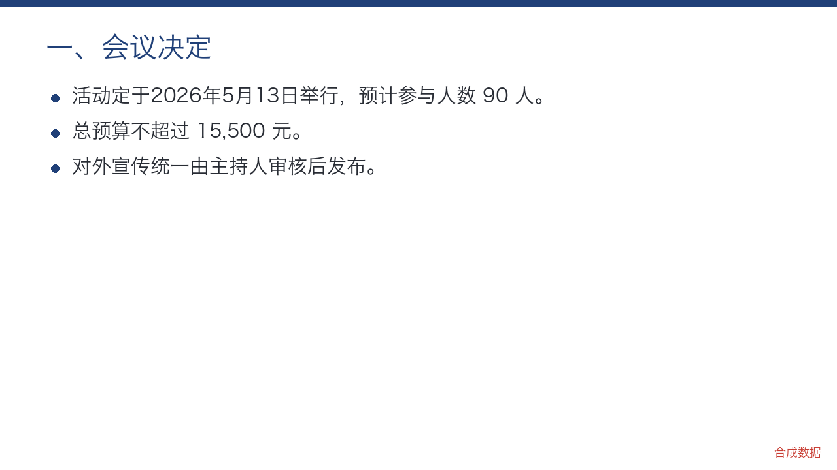

Slide 4
二、分工与时限
合成数据

Slide 5
数据表
负责人 事项 完成时间
邹诗琪 确定场地并签订协议 2026年5月12日
卢一诺 制作宣传物料（预算 15,500 元以内） 2026年5月13日
秦子涵 汇总报名名单 2026年5月15日
合成数据

Slide 6
社区读书会筹备会会议纪要
下次会议时间另行通知。（合成数据）
合成数据

